Slide 1

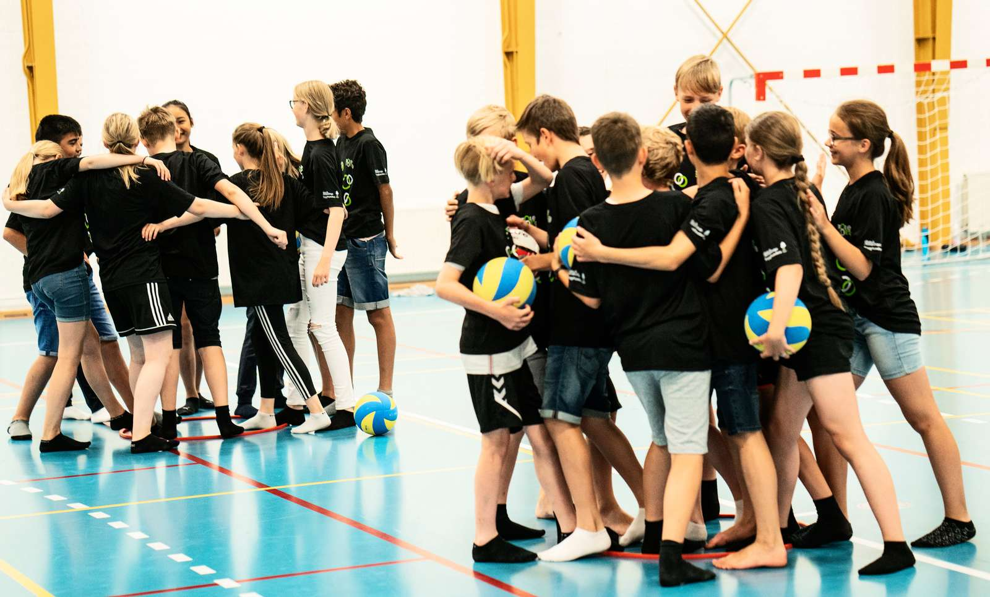

Deltagermappe
Introduktion til Boldspils-dugen
Torben Hansen, toh@skoleidraet.dk

Slide 2

Workshoppens didaktiske overvejelser
TAKE HOME POINTER - BAGGRUND
Workshoppen ”introduktion til Boldspils-dugen” giver en bred indføring til hvordan man kan arbejde med boldspil.
Hensigten er, at alle modellen kan inddrages i relation til de modeller, der er på dugen for at vise, modellerns muligheder i praksis.
Denne workshop er bygget op omkring den samme boldspilsteknik, hvor man i par skal kunne aflevere og modtage en bold gennem brug af en overtrækstrøje.
Desuden er aktiviteterne bygget op omkring boldspilsfamilierne, hvor aktiviteterne kan placeres i hver deres boldspilsfamilie. Dette med henblik på at kursisterne får forståelse for at få justeringer kan ændre den boldspilsfamilie, aktiviteten hører hjemme i.
Aktiviteterne er ligeledes placeret på forskellige trin på den dynamiske boldspilstrappe. Nogle aktiviteter har fokus på boldkontrol mens andre aktiviteter tager afsæt i et færdigt spil/ småspil og er mere komplekse.
Aktivitetshjulet involveres i nogle af aktiviteterne idet kursisterne får mulighed for at justere på deres aktiviteter ud fra nogle givne præmisser.

Slide 3
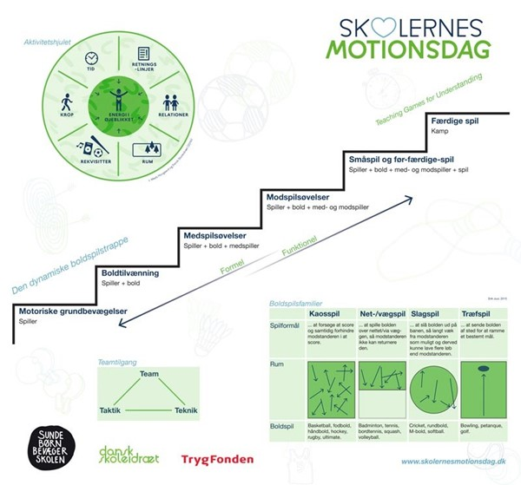
Boldspils-dugen
BOLDSPILS-DUGEN giver bred indsigt i forskellige boldspilsfamilier
BOLDSPILSTRAPPEN er et bud på hvordan man kan arbejde med forskellige måder at strukturere sine boldspilsaktiviteter.
TEAMTILGANGEN er model, der skitserer 3 tilgange til at lære boldspil, en teknisk, en taktisk eller en teamtilgang. I nærværende workshop er der fokus på den taktiske tilgang samt team-tilgangen
AKTIVITETSHJULET er en model, der kan bruges til at udvikle og justere idrætsaktiviteter

Slide 4
Aktivitet 1
Scorekort
 | Opgave | Forsøg
1 | Ram direkte i hullahopringen (ikke røre gulv inden)
2 | Ram hullahopringen, hvor bolden rører gulv 1 gang.
3 | Spil bolden over nettet og ram hullahop-ringen
4
5
6
7
8

Slide 5
Trøje kast - volley

Slide 6
Aktivitet 2A
Trøjekast volley: Få så mange gentagelser med dem på den anden side som muligt. Når man har kastet løber man ned til baglinjen og stiller sig i køen igen
Aktivitet 2B
Trøjekast volley: Engelsk double. Hvert hold har nu en ¼ bane som de skal forsvare. Man må score på modstandernes baner på modsatte side af nettet.

Slide 7
Aktivitet 3
Trøjekast volley: Få så mange gentagelser med dem på den anden side som muligt. Når man har kastet løber man ned til baglinjen og stiller sig i køen igen
Aktivitet 4A + 4B
Kaosboldspil: 1) Der spilles i talrækkefølge 1-2-3-4-5-6. Der må højst være to par i samme felt. 2) Der spiller i vilkårlig rækkefølge med to boldfanger.

Slide 8
Hvor vil du placere de afprøvede aktiviteter?
 | Kaosspil | Net/ vægspil | Slagspil | Træfspil
Motoriske grundbe-vægelser
Boldtil-vænning
Medspils-øvelser
Modspils-øvelser
Småspil
Færdig spil

Slide 9
Refleksionsopgave
Hvad er de vigtigste pointer, du tager med dig fra introduktion til boldspilsdugen?
1)
2)
3)

